Slide 1






















PRODUCT
互联网产品项目管理与测试
7-4 AIGC辅助互联网产品项目管理与测试
主讲人：马胜铭
时间：2026
Notes:
1.1标题命名要求
微课PPT标题命名：知识点名称
教学PPT标题命名：教学任务名称（几个知识点合成是一个任务）
1.2文字要求
字体大小：思源宋体 CN Heavy、36-48号字、白色、单倍行距

Slide 2
使用AIGC辅助制作项目计划甘特图
使用AIGC辅助编写自动化测试脚本
Notes:
字体大小：思源宋体 CN SemiBold、22号字、白色、行距固定不要更改
如微课内容仅一个时则不需要添加目录页，反之多个内容需添加

Slide 3
使用AIGC辅助制作项目计划甘特图
AIGC辅助互联网产品项目管理与测试
01
Notes:
左上角标题文字:思源黑体 CN Regular、24号字、灰色（R127\G127\B127）
目录标题文字：思源宋体 CN Heavy、36-44号字、1.5倍行距、蓝色（R67\G113\B194）
二级目录可选择性添加，如不需要无需添加

Slide 4

使用AIGC辅助制作项目计划甘特图
使用流程
输入项目基本信息
1
使用AIGC辅助制作项目计划甘特图
项目经理在Deepseek中输入产品开发目标、主要里程碑节点（如需求分析、原型设计、开发、测试、上线）和团队成员情况。AIGC会基于大数据模型和行业实践，自动识别项目关键路径和可行性约束。
任务拆解与依赖分析
2
Deepseek自动梳理项目阶段，将大型任务分解为细致的工作包（如接口设计、代码开发、测试用例编写、上线前验收等），并根据历史项目数据智能推算每个子任务的标准工期和资源配置。对于有前后依赖的任务（如开发需在原型完成后开始，测试需在开发完成后启动），系统自动绘制任务关系线，生成清晰的时序链路。
生成甘特图与动态调整
3
用户确认任务拆分和时间节点后，AIGC即时生成可视化甘特图，展示每个任务的起止时间、持续时长、负责人以及任务间的前后依赖关系。甘特图支持动态调整，项目成员可以根据进度反馈，通过自然语言提示或数据输入，实时更新计划，AIGC会自动优化工期和资源调度，确保项目整体进度可控。
一键导出与协作共享
4
完成的甘特图可一键导出为图片、PDF或与Jira、Tower、飞书等项目管理平台集成，便于团队成员同步、项目周会复盘或向高层管理者进行阶段性汇报。
Notes:
首行标题：字体思源宋体 CN Heavy、28号字、蓝色（R0\G0\B102）
一级标题：字体思源黑体 CN Medium、22号字、黑色
二级标题：字体思源黑体 CN Medium、18号字、灰色（R118\G113\B113）
正文内容：字体思源黑体 CN Normal、16-18号字、黑色
忌满屏都是文字，应适当概括、修饰点缀或配图
所有段落行间距为多倍行距1.5，大段文字（超过三整行）叙述时首行缩进2字符
按中文习惯控制收尾字符。标点不得在一行字的开头，公式、字符串不得跨行断开--按中文习惯控制收尾字符
两端对齐，参考模板，段前段后均为0
以上要求均以在模板内进行设置，切勿更改模板。
注意：所有展示内容须在参考线内（红框内）展示，不可出边界。

Slide 5


使用AIGC辅助制作项目计划甘特图
实践操作
案例1：使用Deepseek 工具生成校园导航小程序项目甘特图
任务情境
某高校产品小组准备开发一款“校园导航小程序”，旨在帮助新生快速了解校园结构、查找教学楼、食堂、宿舍及热点打卡地。为确保开发周期合理、任务拆分清晰、资源配置高效，项目经理决定使用Deepseek生成完整项目甘特图，提升项目可控性和团队协作效率。
Notes:
首行标题：字体思源宋体 CN Heavy、28号字、蓝色（R0\G0\B102）
一级标题：字体思源黑体 CN Medium、22号字、黑色
二级标题：字体思源黑体 CN Medium、18号字、灰色（R118\G113\B113）
正文内容：字体思源黑体 CN Normal、16-18号字、黑色
忌满屏都是文字，应适当概括、修饰点缀或配图
所有段落行间距为多倍行距1.5，大段文字（超过三整行）叙述时首行缩进2字符
按中文习惯控制收尾字符。标点不得在一行字的开头，公式、字符串不得跨行断开--按中文习惯控制收尾字符
两端对齐，参考模板，段前段后均为0
以上要求均以在模板内进行设置，切勿更改模板。
注意：所有展示内容须在参考线内（红框内）展示，不可出边界。

Slide 6
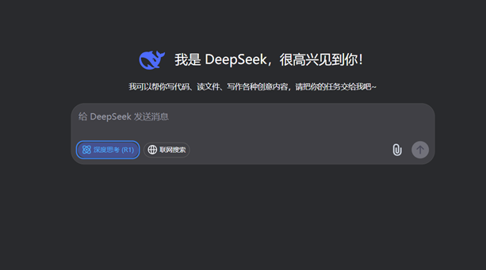
使用AIGC辅助制作项目计划甘特图
实践操作
案例1：使用Deepseek 工具生成校园导航小程序项目甘特图
（1）让使用Deepseek生成甘特图
步骤一：登录Deepseek官网，创建新项目,开启“深度思考（R1）”功能。如图所示。
Notes:
首行标题：字体思源宋体 CN Heavy、28号字、蓝色（R0\G0\B102）
一级标题：字体思源黑体 CN Medium、22号字、黑色
二级标题：字体思源黑体 CN Medium、18号字、灰色（R118\G113\B113）
正文内容：字体思源黑体 CN Normal、16-18号字、黑色
忌满屏都是文字，应适当概括、修饰点缀或配图
所有段落行间距为多倍行距1.5，大段文字（超过三整行）叙述时首行缩进2字符
按中文习惯控制收尾字符。标点不得在一行字的开头，公式、字符串不得跨行断开--按中文习惯控制收尾字符
两端对齐，参考模板，段前段后均为0
以上要求均以在模板内进行设置，切勿更改模板。
注意：所有展示内容须在参考线内（红框内）展示，不可出边界。

Slide 7
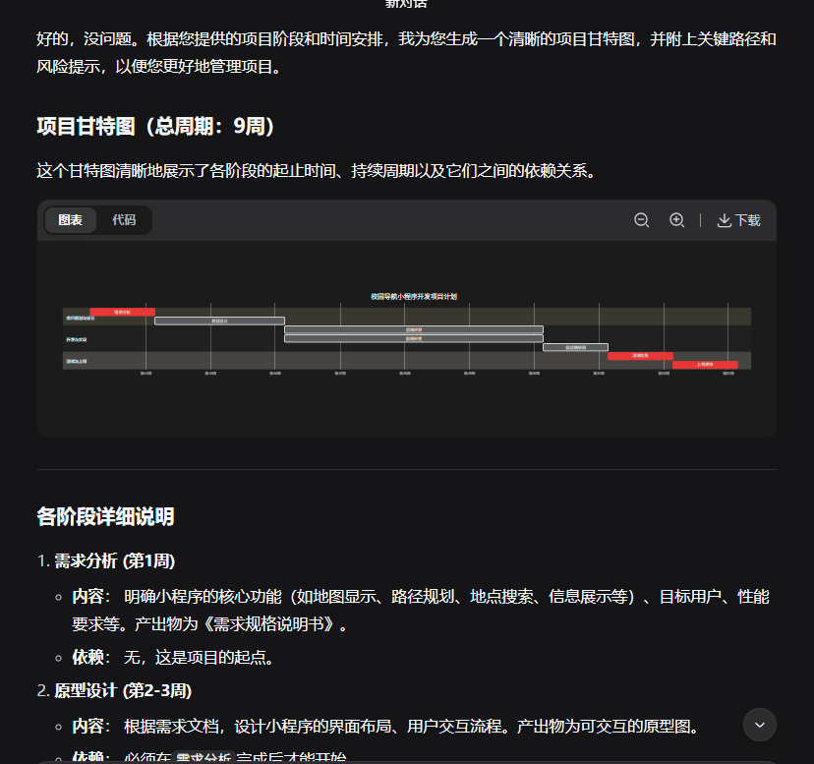
使用AIGC辅助制作项目计划甘特图
实践操作
案例1：使用Deepseek 工具生成校园导航小程序项目甘特图
（1）让使用Deepseek生成甘特图
步骤二：进行提问，获得结果
在输入框中，输入提示词：我要开发一个校园导航小程序，项目包含“需求分析1周、原型设计2周、前后端开发同步进行4周、测试1周、上线1周”，请帮我生成项目甘特图。Deepseek的回答如下
Notes:
首行标题：字体思源宋体 CN Heavy、28号字、蓝色（R0\G0\B102）
一级标题：字体思源黑体 CN Medium、22号字、黑色
二级标题：字体思源黑体 CN Medium、18号字、灰色（R118\G113\B113）
正文内容：字体思源黑体 CN Normal、16-18号字、黑色
忌满屏都是文字，应适当概括、修饰点缀或配图
所有段落行间距为多倍行距1.5，大段文字（超过三整行）叙述时首行缩进2字符
按中文习惯控制收尾字符。标点不得在一行字的开头，公式、字符串不得跨行断开--按中文习惯控制收尾字符
两端对齐，参考模板，段前段后均为0
以上要求均以在模板内进行设置，切勿更改模板。
注意：所有展示内容须在参考线内（红框内）展示，不可出边界。

Slide 8
使用AIGC辅助编写自动化测试脚本
AIGC辅助互联网产品项目管理与测试
01
Notes:
左上角标题文字:思源黑体 CN Regular、24号字、灰色（R127\G127\B127）
目录标题文字：思源宋体 CN Heavy、36-44号字、1.5倍行距、蓝色（R67\G113\B194）
二级目录可选择性添加，如不需要无需添加

Slide 9

使用AIGC辅助编写自动化测试脚本
单元测试脚本
自动化测试脚本的类型
1
对代码最小功能单元进行验证，常用框架如Python的unittest、Java的JUnit。
接口测试脚本
2
针对后端API或服务接口进行自动化验证，常用工具如Postman、Rest Assured。
UI自动化脚本
3
模拟用户在前端页面上的真实操作，常用工具如Selenium、Cypress。
性能测试脚本
4
用于评估系统的并发处理能力与响应速度，常用工具如JMeter、Locust。
Notes:
首行标题：字体思源宋体 CN Heavy、28号字、蓝色（R0\G0\B102）
一级标题：字体思源黑体 CN Medium、22号字、黑色
二级标题：字体思源黑体 CN Medium、18号字、灰色（R118\G113\B113）
正文内容：字体思源黑体 CN Normal、16-18号字、黑色
忌满屏都是文字，应适当概括、修饰点缀或配图
所有段落行间距为多倍行距1.5，大段文字（超过三整行）叙述时首行缩进2字符
按中文习惯控制收尾字符。标点不得在一行字的开头，公式、字符串不得跨行断开--按中文习惯控制收尾字符
两端对齐，参考模板，段前段后均为0
以上要求均以在模板内进行设置，切勿更改模板。
注意：所有展示内容须在参考线内（红框内）展示，不可出边界。

Slide 10
使用AIGC辅助编写自动化测试脚本
实践操作
案例1：使用Deepseek辅助生成“校园二手交易小程序”的自动化测试脚本
任务情境
江苏信息职业技术学院的一支学生团队正在开发一款“校园二手交易小程序”，主要功能包括登录、商品发布、搜索、消息通知等模块。团队计划在版本迭代初期为“用户登录”模块部署自动化测试脚本，用于后续回归测试与质量保障。由于人力有限，测试工程师希望通过Deepseek实现脚本的快速生成与逻辑复核。
Notes:
首行标题：字体思源宋体 CN Heavy、28号字、蓝色（R0\G0\B102）
一级标题：字体思源黑体 CN Medium、22号字、黑色
二级标题：字体思源黑体 CN Medium、18号字、灰色（R118\G113\B113）
正文内容：字体思源黑体 CN Normal、16-18号字、黑色
忌满屏都是文字，应适当概括、修饰点缀或配图
所有段落行间距为多倍行距1.5，大段文字（超过三整行）叙述时首行缩进2字符
按中文习惯控制收尾字符。标点不得在一行字的开头，公式、字符串不得跨行断开--按中文习惯控制收尾字符
两端对齐，参考模板，段前段后均为0
以上要求均以在模板内进行设置，切勿更改模板。
注意：所有展示内容须在参考线内（红框内）展示，不可出边界。

Slide 11
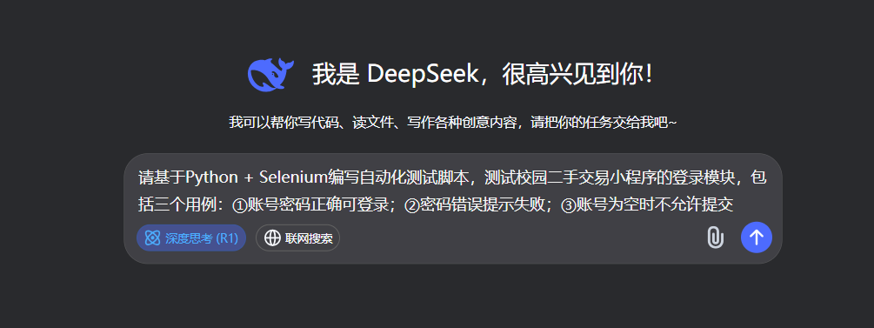
使用AIGC辅助编写自动化测试脚本
实践操作
案例1：使用Deepseek辅助生成“校园二手交易小程序”的自动化测试脚本
步骤一：进行提问
在输入框中，输入提示词：“请基于Python + Selenium编写自动化测试脚本，测试校园二手交易小程序的登录模块，包括三个用例：①账号密码正确可登录；②密码错误提示失败；③账号为空时不允许提交”；
Notes:
首行标题：字体思源宋体 CN Heavy、28号字、蓝色（R0\G0\B102）
一级标题：字体思源黑体 CN Medium、22号字、黑色
二级标题：字体思源黑体 CN Medium、18号字、灰色（R118\G113\B113）
正文内容：字体思源黑体 CN Normal、16-18号字、黑色
忌满屏都是文字，应适当概括、修饰点缀或配图
所有段落行间距为多倍行距1.5，大段文字（超过三整行）叙述时首行缩进2字符
按中文习惯控制收尾字符。标点不得在一行字的开头，公式、字符串不得跨行断开--按中文习惯控制收尾字符
两端对齐，参考模板，段前段后均为0
以上要求均以在模板内进行设置，切勿更改模板。
注意：所有展示内容须在参考线内（红框内）展示，不可出边界。

Slide 12
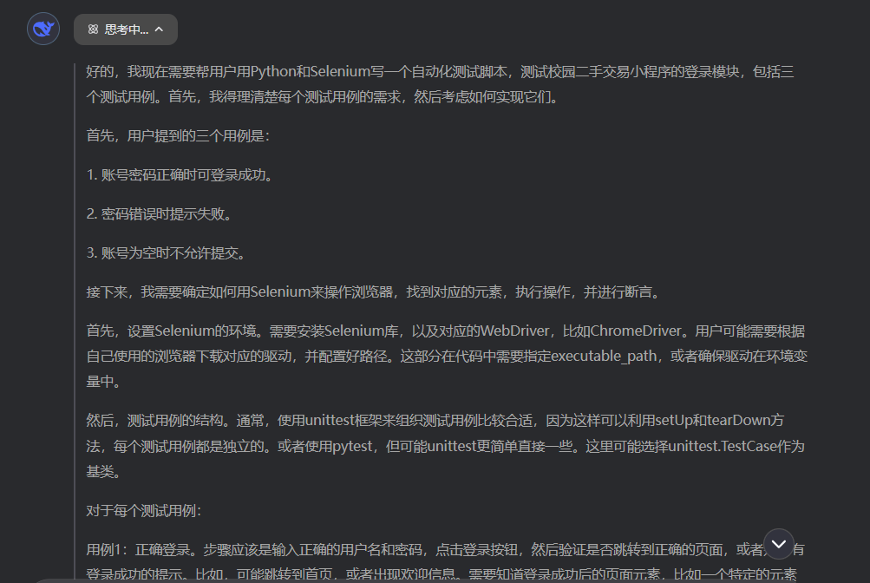
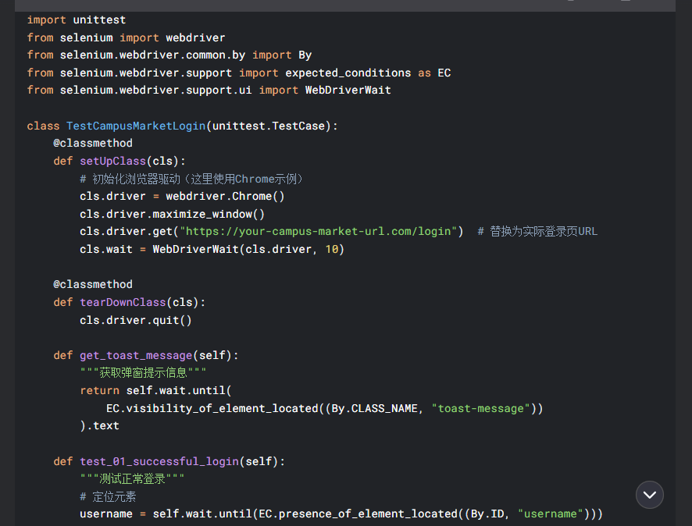
使用AIGC辅助编写自动化测试脚本
实践操作
案例1：使用Deepseek辅助生成“校园二手交易小程序”的自动化测试脚本
步骤二：Deepseek的回答如下
Notes:
首行标题：字体思源宋体 CN Heavy、28号字、蓝色（R0\G0\B102）
一级标题：字体思源黑体 CN Medium、22号字、黑色
二级标题：字体思源黑体 CN Medium、18号字、灰色（R118\G113\B113）
正文内容：字体思源黑体 CN Normal、16-18号字、黑色
忌满屏都是文字，应适当概括、修饰点缀或配图
所有段落行间距为多倍行距1.5，大段文字（超过三整行）叙述时首行缩进2字符
按中文习惯控制收尾字符。标点不得在一行字的开头，公式、字符串不得跨行断开--按中文习惯控制收尾字符
两端对齐，参考模板，段前段后均为0
以上要求均以在模板内进行设置，切勿更改模板。
注意：所有展示内容须在参考线内（红框内）展示，不可出边界。

Slide 13



核心洞察：为何高质量测试离不开人？【课程思政】
尽管AIGC能力强大，但它缺乏对复杂业务逻辑的深层理解、对模糊需求的判断力以及应对突发异常的创造力。
机器负责“执行”，人类负责“思考”。高质量的自动化测试，是机器的精准执行与人的智慧判断的完美结合。
Notes:
首行标题：字体思源宋体 CN Heavy、28号字、蓝色（R0\G0\B102）
一级标题：字体思源黑体 CN Medium、22号字、黑色
二级标题：字体思源黑体 CN Medium、18号字、灰色（R118\G113\B113）
正文内容：字体思源黑体 CN Normal、16-18号字、黑色
忌满屏都是文字，应适当概括、修饰点缀或配图
所有段落行间距为多倍行距1.5，大段文字（超过三整行）叙述时首行缩进2字符
按中文习惯控制收尾字符。标点不得在一行字的开头，公式、字符串不得跨行断开--按中文习惯控制收尾字符
两端对齐，参考模板，段前段后均为0
以上要求均以在模板内进行设置，切勿更改模板。
注意：所有展示内容须在参考线内（红框内）展示，不可出边界。

Slide 14

实训练习
AIGC辅助互联网产品项目管理与测试
Notes:
左上角标题文字:思源黑体 CN Regular、24号字、灰色（R127\G127\B127）
目录标题文字：思源宋体 CN Heavy、36-44号字、1.5倍行距、蓝色（R67\G113\B194）
二级目录可选择性添加，如不需要无需添加

Slide 15

练习：在线校园导航小程序的项目计划与测试实践
01
实训背景
在智慧校园建设持续推进的背景下，高校对于“数字化便捷服务”的需求日益增长。为提升新生入学体验和在校师生的日常导航效率，江苏信息职业技术学院拟开发一款“在线校园导航小程序”。该小程序集成校园地图、楼宇信息、路径规划、无障碍通道指引、周边设施推荐等功能，目标是为用户提供一站式的智慧出行体验。
该项目涵盖完整的互联网产品开发与测试过程，包括前期项目计划制定、团队成员配备、任务拆解与里程碑设定、测试流程设计、缺陷管理及AIGC工具辅助生成甘特图与自动化测试脚本等核心环节。本实训旨在引导学生通过模拟项目团队实践互联网产品项目管理全流程，并掌握基于AIGC的新型项目管理与测试工具使用方法。
02
实训要求
1. 每组4～5人，模拟项目开发团队，分别担任产品经理、前端工程师、后端工程师、测试工程师与UI设计师角色；
2. 制定小程序的项目任务清单（WBS），输出阶段性里程碑计划，并使用Deepseek等AIGC工具辅助生成甘特图；
3. 设计测试用例，包括功能测试、接口测试、异常处理等，并用禅道等工具完成缺陷记录；
4. 使用Deepseek自动生成一段针对“用户路径查询”模块的自动化测试脚本，并验证可运行性；
5. 提交实训报告（2000字以内），包含项目计划文档、甘特图截图、测试计划、用例示例、缺陷截图与脚本说明；完成小组汇报PPT（8-10页），展示AIGC工具的应用过程与项目管理成果。

Slide 16
练习：在线校园导航小程序的项目计划与测试实践
03
实训思路
1. 项目计划制订
（1）通过WBS方法拆解开发任务，如地图加载、路径规划算法、用户定位、界面适配等；
（2）使用Deepseek输入任务描述，生成甘特图，输出包含开发时间、负责人、依赖关系的可视化计划图。
2. 团队协作与角色分工
（1）小组成员明确职责分工，各自提交工作日志，使用Tower或飞书项目协作看板跟踪进度；
（2）模拟开展周例会，反馈进展并调整里程碑计划。
3. 测试计划与执行
（1）由测试工程师设计测试计划，编写包含边界值、异常路径的测试用例；
（2）利用Deepseek生成针对部分用例的自动化脚本，并在浏览器自动运行；
（3）使用禅道记录缺陷，分类归档并提交修复验证。

Slide 17





THANK YOU
感谢观看!
主讲人：马胜铭
时间：2026

